Slide 1
Analise e Modelagem de Sistemas
Modelos de processos de software
Eduardo Furlan Miranda
2025-07-01
Fonte: WERLICH, C. Análise e Modelagem de Sistemas. Londrina: EDE SA, 2020. ISBN 978-85-522-1683-4.

Slide 2
O Desafio do Analista de Sistemas
Cenário atual: desenvolvimento de APPs nativos para Android e iOS exige diferentes linguagens
  Necessita de dois projetos e duas equipes para um mesmo APP nativo
  Requer maneira organizada, controlada e eficiente de trabalho
Nova missão: cliente deseja Software para loja de brinquedos online
  Software para site e aplicativo para compra/aluguel de brinquedos
Seu objetivo: determinar o Modelo de Processo de Software mais indicado para o projeto

Slide 3
O Que É um Processo de Software?
Definição: conjunto de atividades cuja finalidade é ter como resultado um Produto de Software
  Envolve muitas tarefas distribuídas entre os membros da equipe
Atividades destaques (Sommerville 2011):
  Estudo da viabilidade e análise de requisitos
  Especificação, arquitetura de software e implementação (codificação)
  Testes, documentação, suporte, treinamento e manutenção

Slide 4
Atividades Genéricas de um Processo de Software
Atividades essenciais (Sommerville 2011):
  Análise e especificação: definições do software, requisitos e restrições
  Projeto: alocação de recursos (hardware e software), identificação de abstrações
Fases de construção e evolução:
  Implementação e teste unitário: codificação e fabricação do software
  Integração e verificação: avaliação, correção e validação da qualidade final
  Operação e manutenção: processos de alterações pós-funcionamento

Slide 5
Modelos de Processos de Software: Propósito
Objetivo: propiciar estabilidade, controle e organização das atividades
  Representação (geralmente gráfica) de objetos e atividades
Guia exclusivo (Pressman 2016):
  Define um fluxo de todas as atividades, ações e tarefas
  Determina o nível de interação entre atividades e artefatos produzidos
Adaptação: cada empresa adota seu modelo, realizando adaptações a cada software
  Não há consenso sobre o melhor modelo (Pfleeger 2004)

Slide 6
Categorias de Modelos de Processos de Software
Diversidade: existem diversos Modelos que possuem características diferentes
Finalidade comum: evitar o caos no desenvolvimento e estabelecer um Fluxo de Trabalho
Principais categorias:
  Modelos de Processos Prescritivos
  Modelos de Processos Especializados
  Modelos de Desenvolvimento Ágil

Slide 7
Modelo de Processo Prescritivo
Definição: conjunto de elementos do processo (Pressman 2016)
  Conhecido como Modelos de Processos Tradicionais
  Inclui ações de engenharia de software, produtos de trabalho
  Mecanismos que garantem qualidade e controle de mudanças
Estruturação: prescreve os relacionamentos dos elementos para estruturar o desenvolvimento
Diretrizes definidas (Pressman 2016):
  Tarefas ocorrem de forma sequencial
  Indica série de atividades metodológicas, ações, tarefas, artefatos
  Garantias de qualidade e mecanismos de controle de mudanças

Slide 8
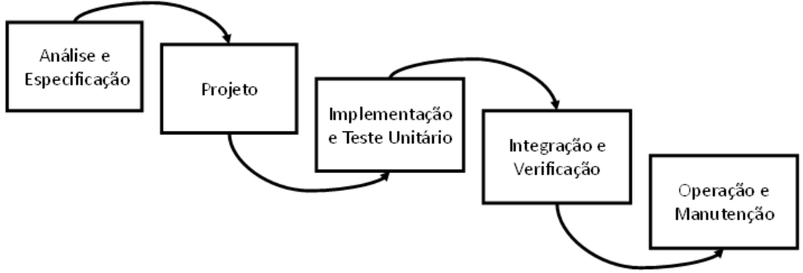
Modelo de Processo Prescritivo: Modelo Cascata

Slide 9
Modelo Cascata: Visão Geral
Enfoque: sistemático e sequencial dos Processos
  Cada fase é iniciada somente após a conclusão da fase anterior
Antiguidade e uso: um dos mais antigos e ainda utilizados (Pressman 2016)
Estágios fundamentais (Sommerville 2011):
  Análise e Especificação
  Projeto
  Implementação e Teste de Unidade
  Integração e Verificação
  Operação e Manutenção

Slide 10
Modelo Cascata: Atividades Detalhadas e Desafios
Análise e especificação: estabelecimento de funcionalidades e documentação com cliente
Projeto: definição da estrutura de dados, arquitetura, interfaces gráficas
Implementação e teste de unidade: codificação e testes em cada módulo
Integração e verificação: integração e testes de todas as partes para entrega
Operação e manutenção: correções e novos requisitos após a utilização
Desvantagens:
  Desenvolvimento pode se estender por meses, dependendo da complexidade
  Atraso em uma etapa reflete nas demais
  Gera insatisfação do cliente devido ao tempo de espera e única fase de requisitos

Slide 11
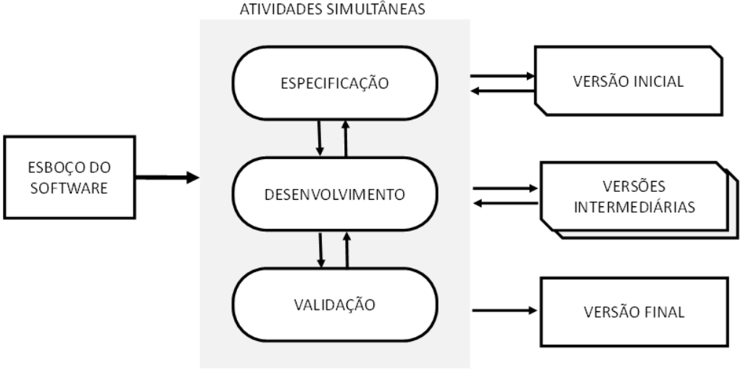
Modelo de Processo Prescritivo: Modelo Incremental

Slide 12
Modelo Incremental
Definição: modelo iterativo que cria pequenas versões do Software (Sommerville 2011)
  Software é expandido em novas versões até ser totalmente construído
Incrementos: uma versão é um incremento
  Cada incremento incorpora parte da funcionalidade requisitada
  Cliente recebe "pedaços" do software (módulos que acrescentam ou melhoram)
Atividades simultâneas:
  Especificação, Desenvolvimento e Validação são realizadas de forma intercalada
  Rápido feedback entre as atividades
  Cada versão produzida é um Sistema funcional, mesmo que incompleto

Slide 13
Modelos Evolucionários
Definição: produzem uma versão cada vez mais completa do Software
  Iterativos e evoluem ao longo do tempo (Pressman 2016)
Adaptação a mudanças: alinham-se a projetos com requisitos de negócio e produto instáveis
  Software pode ser desenvolvido pensando nesta evolução
Dois tipos principais:
  Prototipação
  Espiral

Slide 14
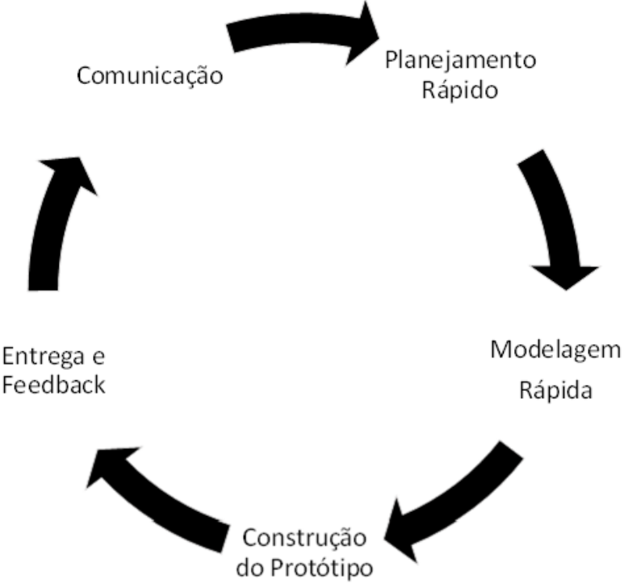
Modelo de Processo Prescritivo: Modelo Evolucionário - Prototipação

Slide 15
Modelo Evolucionário: Prototipação
Início: definição dos requisitos do Software pelo cliente e Analista de Sistemas
Ciclo de atividades (Pressman 2016):
  Comunicação: identificação de objetivos e funcionalidades
  Planejamento rápido: definição de requisitos para Modelagem e Construção
  Modelagem rápida e construção do protótipo
  Entrega e feedback: cliente avalia e a equipe aprimora
Utilidade: apresenta versão inicial para experimentações e testes
  Ajuda no entendimento do que será construído para o cliente
  O protótipo pode se tornar o produto final

Slide 16
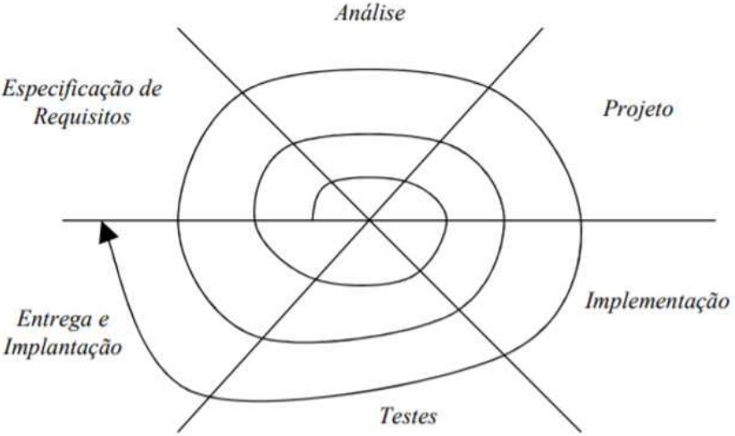
Modelo de Processo Prescritivo: Modelo Evolucionário - Espiral

Slide 17
Modelo Evolucionário: Espiral
Características: iterativo como prototipação
  Utiliza aspectos sistemáticos e controlados do Modelo Cascata (Pressman 2016)
Objetivo: fornecer um rápido desenvolvimento de versão
  A cada ciclo, gera versões mais completas
Fases comuns:
  Análise
  Projeto
  Implementação
  Testes
  Entrega e Implantação

Slide 18
Modelos de Processos Prescritivos Concorrentes
Representação: graficamente, série de tarefas, técnicas maiores e estados associados
  Utilizados como paradigma para desenvolvimento de aplicações Cliente/Servidor
Flexibilidade: permite representar elementos concorrentes e iterativos
  Integra diferentes tipos de Modelos de Processos de Software
Aplicações:
  Utilizados em projetos que envolvem diferentes equipes de desenvolvimento
  Não segue sequência de atividades, mas estabelece uma rede de atividades
  Planos de projeto são documentos vivos, avaliados e revisados com frequência

Slide 19
Modelo de Processo Especializado: Introdução
Base: utilizam muitas das características de um ou mais Modelos Prescritivos
Necessidade: usados quando existe a necessidade de uma abordagem mais especializada
Tipos (Pressman 2016):
  Modelo Baseado em Componentes
  Modelo de Métodos Formais
  Desenvolvimento de Software Orientado a Aspecto
  Modelo de Processo Unificado
  Modelos de Processos Pessoal e de Equipe

Slide 20
Modelos Especializados: Baseado em Componentes e Métodos Formais
Modelo baseado em componentes:
  Utilizados em projetos de Software de Prateleira (Software de Linha)
  Compreende aplicações de componentes de Software pré-empacotados
  Componente é parte independente, reutilizável, pode ser trocado ou alterado
Modelo de métodos formais:
  Conjunto de atividades que levam à especificação matemática formal do software
  Fornece mecanismos para descoberta e eliminação de problemas (ambiguidade, inconsistência)
  Base para averiguação do código de programação e descoberta de erros

Slide 21
Modelos Especializados: Orientado a Aspecto e Unificado
Desenvolvimento de Software Orientado a Aspecto:
  Fornece processo e abordagem metodológica para definir, especificar, projetar e construir aspectos
  Código do software separado de acordo com sua importância (ex: classes OO)
  Requisitos modelados transcendendo várias funcionalidades do Sistema
Modelo de Processo Unificado (RUP - Rational Unified Process):
  Aproveita características dos Modelos de Processos tradicionais (Prescritivos)
  Implementa alguns princípios da metodologia Ágil
  Considerado um Modelo iterativo e incremental

Slide 22
Modelos Especializados: Pessoal e de Equipe
Foco principal: o cerne do desenvolvimento de software está na equipe
Modelo de processo de software pessoal:
  Enfatiza a medição pessoal do que foi produzido
  Avalia o artefato gerado e a qualidade resultante
Modelo de processo de software de equipe:
  Objetiva a criação de uma equipe autodirigida e auto-organizada
  Finalidade: produzir um Software com alto padrão de qualidade

Slide 23
Modelo de Desenvolvimento Ágil: Contexto e Benefícios
Cenário: rápido surgimento de novas tecnologias e velocidade nos negócios
  Demanda maior velocidade no desenvolvimento de software
Propósito: nova forma de desenvolver software, mais flexível e dinâmico
  Procura resolver problemas da Engenharia de Software
Resposta rápida (Pressman 2016):
  Clientes querem resultados rapidamente
  Novas funcionalidades agregadas conforme ideias ou necessidades
  Torna o desenvolvimento mais flexível e rápido

Slide 24
Princípios do Desenvolvimento Ágil (Parte 1)
Foco principal (Pressman 2016): focado nas entregas
  Prioriza comunicação ativa e contínua
  Busca a satisfação do cliente através de entregas incrementais
Envolvimento do cliente (Sommerville 2011):
  Cliente deve ter forte envolvimento no processo
  Fornece requisitos e avalia o desenvolvido
Entrega incremental (Sommerville 2011):
  Software desenvolvido com incrementos
  Cliente indica novos requisitos a serem acrescidos

Slide 25
Princípios do Desenvolvimento Ágil (Parte 2)
Pessoas e não processos (Sommerville 2011):
  Equipe possui liberdade de desenvolvimento
  Explora ao máximo a capacidade dos desenvolvedores (não presos a Prescritivos)
Aceitar as mudanças (Sommerville 2011):
  Requisitos podem ser alterados
  Projeto deve ser elaborado pensando nesta possibilidade
Manter a simplicidade (Sommerville 2011):
  Complexidade deve ser banida, equipe deve trabalhar de forma simples e ativa
Redução de burocracia (Pressman 2016):
  Visa reduzir drasticamente a documentação
  Torna o processo flexível e reduz a burocracia

Slide 26
Métodos Ágeis em Destaque
Base comum: todos os métodos ágeis são baseados no Manifesto Ágil
  Enfatizam colaboração humana e auto-organização
Métodos mais destacados:
  XP (Extreme Programming)
  Scrum
Outros métodos (Pressman 2016):
  Método de desenvolvimento de sistemas dinâmicos (DSDM)
  Modelagem Ágil
  Processo Unificado Ágil

Slide 27
Método Ágil: XP (Extreme Programming)
Características principais:
  Feedback constante
  Abordagem de desenvolvimento incremental
  Comunicação primordial entre os envolvidos
Quatro atividades metodológicas (Pressman 2016):
  Planejamento
  Projeto
  Codificação
  Testes
Práticas:
  Desenvolvimento do software padronizado
  Trabalho realizado em pares
  Cliente (representante) sempre presente para esclarecer dúvidas

Slide 28
Método Ágil: Scrum
Processo: iterativo e incremental
  Pode ser utilizado em processos gerenciais
Regras e práticas de gestão:
  Determina conjunto de regras e práticas para o sucesso dos projetos
  Exemplos: trabalho em equipe e comunicação melhorada
Atividades metodológicas (Pressman 2016):
  Requisitos
  Análise
  Projeto
  Evolução
  Entrega

Slide 29
Scrum: Backlog e Sprints
Backlog (Product Backlog):
  Lista com prioridades dos requisitos (funcionalidades) do projeto
  Item pode ser adicionado ou eliminado a qualquer momento (alterações)
  Gerente do produto deve registrar e atualizar as prioridades
  Conjunto de "Histórias" (ideias e funcionalidades iniciais)
Sprints:
  Unidades de trabalho para atingir um requisito do Backlog
  Precisa ser ajustado dentro do Time Box (Janela de Tempo) para prazos de entrega
  Reunião de planejamento: Product Owner prioriza itens e equipe seleciona atividades para o Sprint
  Cada Sprint se encerra com um incremento ao produto

Slide 30
Scrum: Reuniões e Conclusão de Sprint
Reuniões Scrum (Daily Meeting):
  Reuniões breves, geralmente de 15 minutos
  Realizadas diariamente (geralmente no início da manhã)
  Três perguntas chaves para cada integrante:
    O que você realizou desde a última reunião?
    Quais obstáculos foram encontrados?
    O que planeja realizar até a próxima reunião?
Scrum Master:
  Geralmente conduz as reuniões
  Realiza avaliações das respostas, detectando problemas precocemente
Término do Sprint (Pressman 2016):
  Requisitos são concluídos e funcionamento é avaliado
  Processo é melhorado para o Sprint sequencial

Slide 31
O Manifesto Ágil
Base: todos os métodos de desenvolvimento Ágil são baseados no Manifesto Ágil
Quatro valores fundamentais:
  Primeiro: indivíduos e suas interações são mais importantes que processos e ferramentas
  Segundo: software que funciona é mais importante que documentação vasta
Mais valores:
  Terceiro: a colaboração do cliente é mais importante que negociação de contratos
  Quarto: responder às mudanças solicitadas é mais importante que seguir um plano

Slide 32
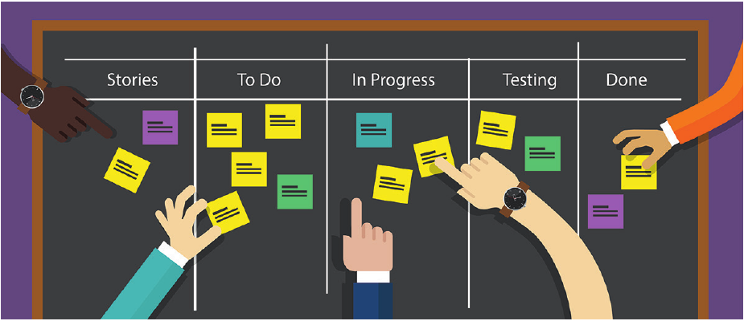
Quadro Scrum

Slide 33
O Quadro Scrum
Ferramenta visual: quadro (board) montado para acompanhar as tarefas
  Pode ser adaptado para a realidade de cada equipe
Colunas de atividades:
  Stories: descrição das necessidades do cliente (requisito explicado pelo usuário)
  To Do (A Fazer): tarefas que deverão ser realizadas
Colunas de status:
  In Progress (Em Andamento): tarefas em andamento, mas não finalizadas
  Testing: módulos que estão na fase de teste
  Done (Pronto): relação do que já foi finalizado no sistema
  O quadro reflete o fluxo de trabalho da equipe

Slide 34
Análise da Missão: Projeto Loja de Brinquedos Online
Complexidade do projeto: cliente deseja site (e-commerce) e aplicativo
  App com funcionalidades adicionais (aluguel apenas no app)
  Provável necessidade de equipe subdividida para site e app
  Considerar Android e iOS pode exigir equipe para cada SO
Questões preliminares (antes da escolha do modelo):
  O cliente tem pressa?
  A equipe de desenvolvimento é grande o suficiente?
  A equipe domina a tecnologia envolvida?
Recomendação preliminar: alta probabilidade de um modelo baseado em processos ágeis
  Participação do cliente é essencial para o sucesso
  Divide o Software para entregas em partes menores
  Cliente pode participar ativamente e ver resultados rapidamente

Slide 35
Conclusão: Proposta de Modelo e Próximos Passos
Modelo sugerido: metodologia Scrum
  Entregas feitas a cada sprint: cliente sabe o que e quando receberá
  Requisitos mais importantes podem ser entregues primeiro
  Permite que site e aplicativo comecem a operar rapidamente
  Quadro Scrum ajuda a organizar cronograma e equipes
Exemplo de quadro Scrum (para o site):
  Backlog com tarefas: gerar interfaces (Wireframes), definir paleta de cores, definir estrutura do banco de dados
Melhor processo de software (Pressman 2016):
  Aquele próximo à equipe de desenvolvimento
  Cenário ideal é propor um processo de software que se adapte às necessidades da equipe

